Slide 1
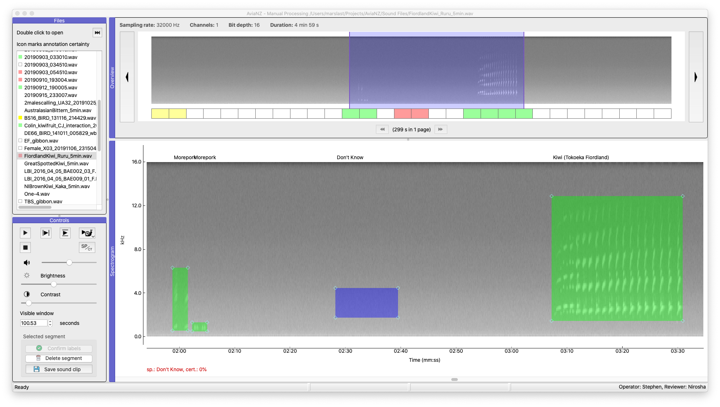
1
10
2
11
5
3
4
12
6
13
7
14
8
15
9

